Slide 1
Module : Planification opérationnelle
PEGO 1
M. Badara AMAR
amarbadara@gmail.com

Slide 2
Plan de Présentation
Définitions
Les types de planification
Les outils de planification
Liens entre types de planification et outils de planification
Le cadre logique
Lien entre la planification et le suivi évaluation

Slide 3
1. Définitions
La planification est le processus systématique qui consiste à établir un besoin puis à déterminer le meilleur moyen possible de satisfaire ce besoin, ceci dans un cadre stratégique vous permettant d’identifier les priorités et de déterminer quels sont vos principes opérationnels.
A cet effet, il faut retenir que la planification consiste à :
Identifier les besoins à satisfaire dans un horizon temporel (court, moyen ou long terme) déterminé,
Préciser les résultats à atteindre pour l’organisation en procédant à la définition, la sélection et la classification des objectifs,
Définir des critères d’évaluation permettant aux autorités de tutelle de l’organisation de juger de sa performance tant sur le plan des résultats atteints (efficacité) qu’en terme d’utilisation des ressources allouées (efficience).
Préparer de façon logique et systématique les différentes actions à mener pour réaliser dans les conditions optimales les objectifs retenus.
Evaluer les ressources humaines, matérielles et financières nécessaires à l’exécution des activités de l’organisation.
Et enfin définir les responsabilités des personnes et/ou unités structurelles chargées de la réalisation des plans.

Slide 4
Plan | Programme | Projet
Le plan est le plus haut niveau de planification opérationnelle. Il regroupe plusieurs programmes en vue d’atteindre certains des objectifs stratégiques de l’organisation | Un programme est un ensemble de projets coordonnés mis en œuvre pour atteindre des objectifs spécifiques selon un calendrier, un budget et des paramètres de performance définis. | Un projet est un ensemble d’activités coordonnées mises en œuvre pour atteindre des objectifs spécifiques selon un calendrier, un budget et des paramètres de performance définis. Les projets visant à atteindre un objectif commun forment un programme.
Structure
Plan : Vision – Objectifs Stratégiques - Stratégies Programme : Série de projets opérationnels et distincts – Objectif Global commun Projet : Objectif Spécifique – Résultats – Activités _ Moyens (Ressources)

Slide 5

Concept de projet
 Force est de reconnaître qu’il n’y pas de définition universelle du concept de projet. Quelle que soit la définition retenue, le projet comprend 5 éléments constitutifs :
L’objectif à atteindre (économique /social) ;
Les activités à mener pour atteindre ces objectifs ;
Le temps nécessaire pour atteindre ces objectifs ;
Les ressources limitées à mettre en œuvre (humaines, matérielles, physiques et financières) ;
La qualité et la performance désirées
 Tous ces éléments doivent être coordonnés de façon rationnelle et efficace dans le but d’atteindre les objectifs du projet.

Slide 6
En dépit de ces éléments, nous pouvons retenir la définitions suivante :
<<un projet est un ensemble d'actions ou activités interdépendantes à réaliser (planifiées) à l’aide d’intrants limité (ressources humaines, financières, matérielles, physiques et moyens intellectuels, administratifs, organisationnels et politiques) dans un délai déterminé et mis en œuvre de façon coordonnée dans le but d’atteindre des objectifs>>.
Plusieurs définitions données par Hubert WALLOT, EDDY BATISTE, S. MICHAILOF, CARE etc.

Slide 7
Concept de programme
Le programme a tendance à être ouvert de nature avec plusieurs objectifs spécifiques, tandis que le projet a un objectif tout à fait spécifique.
Un programme est un effort en cours qui peut être constitué d’unités formées de projets divers à différentes époques. Le projet est donc le plus petit élément opérationnel préparé et exécuté en tant qu’entité distincte avec un début et une fin d’un programme.

Slide 8
Concept de Plan
Les plans de développement solides et bien conçus appellent à de bons programmes et de bons programmes appellent à de bons projets, de même que de bons projets appellent une planification (par ordre de priorité- GANTT) solide et bien conçue d’activités qui à leurs tours font appellent à des taches bien planifiées par ordre chronologique (PERT/ABC) pour la réalisation des activités.

Slide 9
Plan versus Programme Versus Projet
A la différence du programme, le plan peut être fractionné en plusieurs programmes. Le plan donne l’image global de la vie nationale, régionale ou territoriale d’un pays dans un ou plusieurs domaines ou branches ou branches d’activités nationales. Le plan traduit la volonté politique de développement d’un pays. Bref un plan vise plusieurs buts, un programme vise à atteindre un but tandis qu’un projet cherche à réaliser un objectif.
Exemple :
Un Plan de Développement Economique et Social peut avoir :
Un Programme de Santé
Un Programme d’Education
Un Programme d’Appui à la Création d’Emplois etc.
Un programme d’Education peut contenir plusieurs projets à savoir :
Un projet d’Appui à l’enseignement
Un projet de Scolarisation des filles
Un Projet de cantine Scolaire etc.

Slide 10
Pourquoi Planifier
L’exercice de planification répond à un besoin de préparer l’avenir en tirant le maximum de profit des atouts dont on dispose en tenant compte des contraintes existantes et en suivant une stratégie de développement à long terme.
Remarque : Il n’est nul besoin de planifier si on croit que le court naturel des choses amènera le résultat désiré.

Slide 11
2. Types de planification
TYPES DE PLANIFICATION | DEFINITIONS | CONTENUS
Stratégique | La planification stratégique est le processus par lequel une organisation décide où elle veut aller et pourquoi, puis choisit parmi différentes lignes de conduite possibles celle qui maximisera ses chances d’y parvenir. | Quelle vision? Quels problèmes résoudre? Quels but, objectifs poursuivre? Quelle stratégie mettre en œuvre? QUE FAIRE?
Structurelle | Le rôle de la planification structurelle est d’identifier les travaux à compléter et de les décomposer en une liste d’activités à accomplir. | Comment exécuter les activités? Quelle forme d’organisation? COMMENT FAIRE?
Opérationnelle | La planification opérationnelle est le processus consistant à déterminer comment les objectifs décrits dans le plan stratégique seront atteints « sur le terrain ». Pour ce faire, il faut suivre une série d’étapes (décrits dans la Partie III) en désignant ou en précisant des objectifs plus détaillés à chaque niveau, en fonction des objectifs du plan stratégique. Ces objectifs peuvent ensuite être groupés et organisés en « plans », « programmes » et « projets ». La planification opérationnelle couvre généralement le court terme (entre plusieurs mois et trois ans). | Quelle activité menée? Quand et Qui doit les mener? QUAND ET QUI LE FERA?

Slide 12

3. Les outils de planification
Arbre des problèmes
Arbre des objectifs
Analyse parties prenantes
Analyse FFOM
Logique d’intervention
Cadre logique
Diagramme de GANTT
Réseau PERT
Plan d’opération
PTBA

Slide 13
3.1 Arbre des problèmes
C’est un outil d’analyse qui permet d’identifier un problème central et d’en déterminer les causes et les conséquences. Il permet :
de visualiser la complexité des problèmes,
d’identifier et analyser les causes les plus pertinentes pour la recherche de solutions.
Représentation et construction :
Un arbre des problèmes est composé de trois (3) grandes parties :
Le tronc qui représente le problème étudié. Exemple : la pauvreté
Les racines représentant les causes du problème, on peut identifier des causes primaires et des causes secondaires.
Les branches qui représentent les effets et les conséquences du problème.

Slide 14

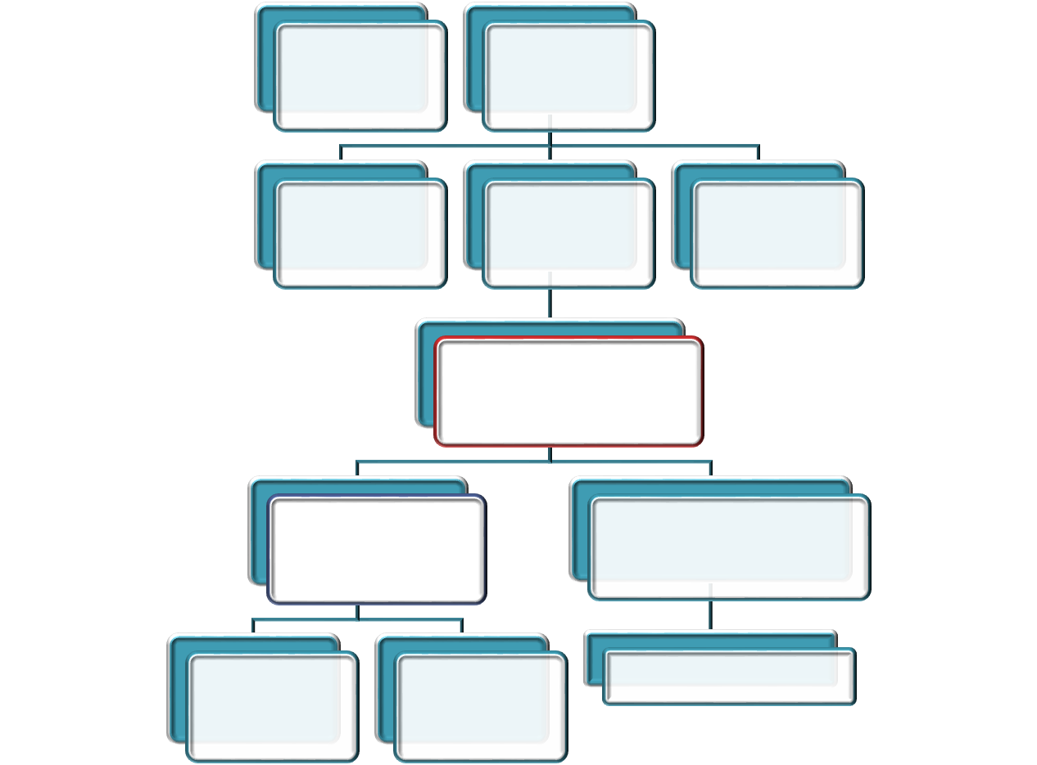




CAUSES

Slide 15
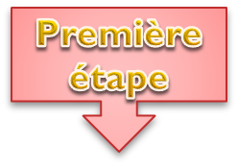

Construction de l’arbre des problèmes
Identifier les problèmes majeurs liés à la situation actuelle (brainstorming) :
Question opératoire : dans la situation actuelle quel est LE PROBLEME majeur qui se pose ?
Chaque participant au processus d’analyse (groupe de planification) note quel est selon lui LE PROBLEME qui lui semble majeur (central) dans la situation actuelle ;
On collecte les problèmes majeurs ainsi notés par les participants (groupes de planification);
Une brève explication de chaque problème noté, est demandée aux participants. Ceci permet d’avoir une compréhension commune des problèmes relevés ;
On supprime les redondances et on procède aux regroupements nécessaires ;
On établit une liste des problèmes majeurs. On peut compléter cette liste si, éventuellement, des problèmes majeurs ont été omis. Cependant, il faut éviter de s’embourber à cette étape car il faut se rappeler que chaque participant aura tendance à manifester sa SENSIBILITE et son INTERET dans le choix des problèmes majeurs ;
N’oublier pas il faut un et un seul problème dans chaque formulation proposée. Éviter donc les formulations de type : Faible accessibilité et mauvaise utilisation des ressources forestières. Dans cette formulation il y a deux problèmes et il convient de les séparer.

Slide 16


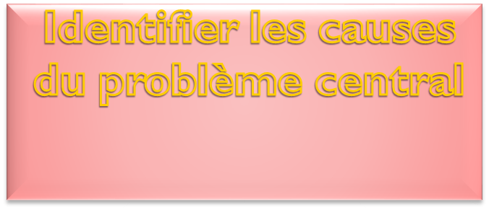
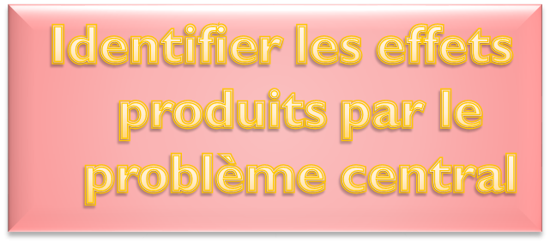
Énoncer le problème central;
Structure causes - effets et détermination du problème central;
Classer les problèmes recensés selon la relation causes - effets qui peut exister entre ces problèmes ;
Le problème central apparaîtra à l’issu de cette structuration ;
Compléter l’analyse au besoin par l’intégration de problèmes complémentaires dans la structure construite.

Slide 17
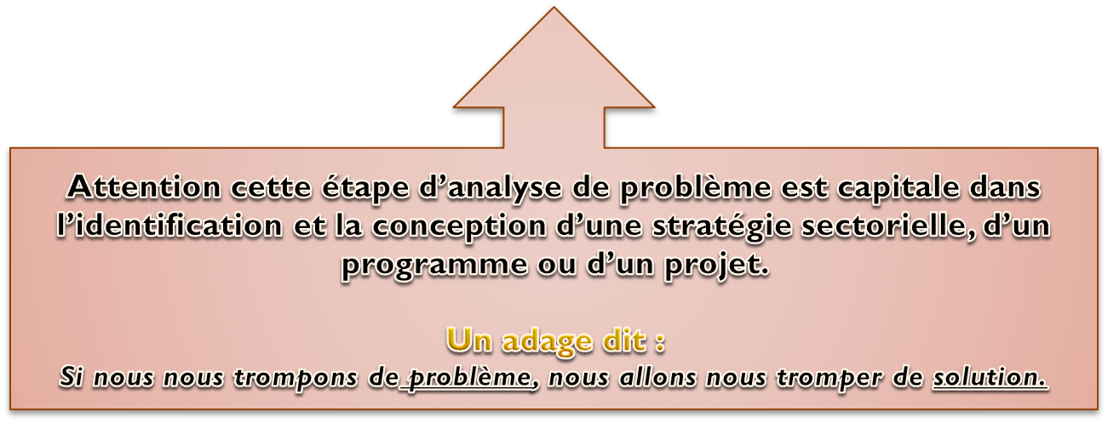

Slide 18
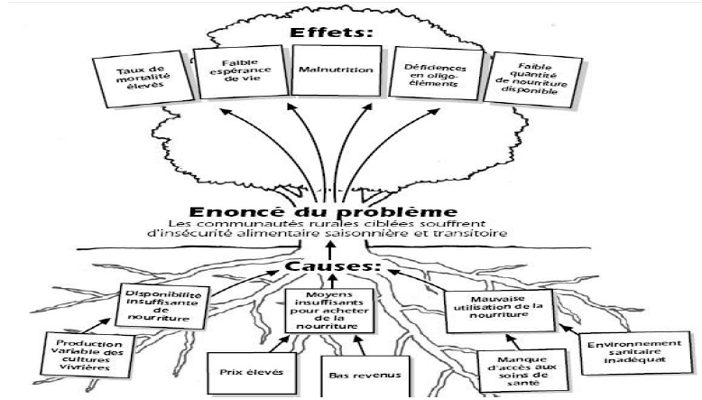
Exemple d’arbre des problèmes

Slide 19
Exercice d’application
Groupe1
La situation de morts et de blessés suites aux catastrophes dans le district de Niaguiss, donne la situation ci – après :
Grands nombre de morts et de blessés suite aux catastrophes dans le district oriental
Faibles capacités de gestion des catastrophes dans les écoles
Faibles capacités de gestion des catastrophes dans les communautés
Faiblesses des structures d’intervention du gouvernement local en cas de catastrophe
Pas de cours sur la réduction des risques de catastrophe
Pas d’unité de gestion des catastrophes en place dans les écoles
Mauvaises connaissances de la façon à se préparer et à répondre aux catastrophes
Pas de plan communautaire de gestion des catastrophes
Mauvaises connaissances des risques, vulnérabilités et capacités de la communauté
Faible résilience aux risques liés aux catastrophes
Faible résilience aux risques sanitaires
Détérioration de la situation économique
T.A.F : Reconstituer l’arbre des problèmes

Slide 20
Exercice d’application
Groupe 2
L’analyse de la situation des enfants dans le département de Tivaoune, donne la situation ci – après :
Augmentation des enfants de la rue
Recrudescence de la délinquance juvénile
Faible scolarisation des enfants de la région de Kolda
Faiblesse des revenus des ménages vulnérables
Insuffisance d’opportinités économiques
Absence d’appuis financiers extérieurs
Insuffisance de l’offre de scolarisation
Persistance des barrières socio – culturelles
Déficit d’écoles primaires
Déficit d’enseignants
T.A.F : Reconstituer l’arbre des problèmes

Slide 21
3.2 Arbre des objectifs
L’Analyse des Objectifs : Est une description anticipée de la situation qui prévaudra lorsque les problèmes seront résolus permettant:
  Décrire la situation futur qui sera atteinte après résolution des problèmes;
  D’identifier et de hiérarchiser les objectifs;
  De visualiser les relations de moyens-fins dans un diagramme appelé Arbre des Objectifs
Etape 1: Reformuler les états négatifs en états positifs
désirables et réalisables
NB: Si des difficultés de formulation surgissent, revoir la formulation des problèmes
Etape 2: Etablir un diagramme résumant les relations
MOYENS -FINS
Etape 3: Contrôle de validité et d’exhaustivité

Slide 22
Exercice d’application : en partant des arbres des problèmes, définissez l’arbre des objectifs

Slide 23
3.3 Analyse des parties prenantes
Une « partie prenante » est une personne ou un groupe de personnes ayant un intérêt dans l’intervention planifiée. L’« analyse des parties prenantes » est une technique utilisée pour définir et évaluer les intérêts des personnes, groupes ou institutions que l’intervention vise à aider, et d’autres acteurs qui pourraient avoir une influence significative sur la réussite de l’intervention. Le but global d’une analyse des parties prenantes est de s’assurer que l’intervention se déroule dans les meilleures conditions possibles, en l’harmonisant de façon réaliste avec les besoins et les capacités des parties prenantes.. Une façon de conduire cette analyse est de mettre au point un tableau comparatif. Il s’agit tout d’abord de déterminer quelles sont les parties prenantes.
.

Slide 24
Exemple de tableau d’analyse des parties prenantes
Parties prenantes importantes | Intérêt par rapport au problème à résoudre | Forces | Faiblesses | Position relationnelle | Actions / activités envisagées

Slide 25
3.4 Analyse FFOM
Forces | Opportunités
Faiblesses | Menaces

Slide 26



3.5 Logique d’intervention
OBJECTIFS PLUS GENERAUX AUXQUELS CONCOURT LE PROJET
OBJECTIF GLOBAL
OBJECTIF DU PROJET
OBJECTIF SPECIFIQUE DU PROJET
PRODUIT DES ACTIVITES QUI CONCOURRENT A L ’OBJECTIF DU PROJET
RESULTATS
TACHES EXECUTEES DANS LE CADRE DU PROJET
ACTIVITES
MOYENS PHYSIQUE ET NON PHYSIQUES NECESSAIRES POUR REALISER LES ACTIVITES
MOYENS

Slide 27
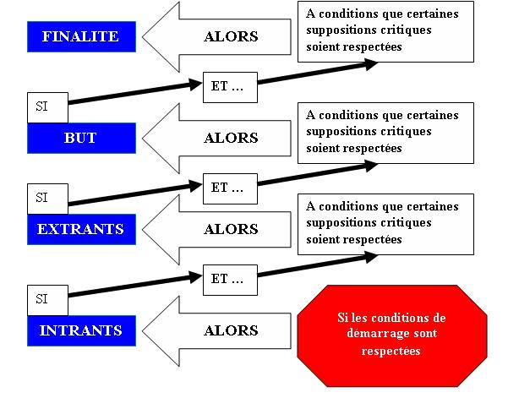
Schéma de la Logique verticale

Slide 28
Schéma de la Logique horizontale
SOMMAIRE DESCRIPTIF | INDICATEURS | SOURCES DE VERIFICATION
Objectif Global | Spécifiant l’Objectif Global | Pour les indicateurs respectifs
Objectifs Spécifiques | Spécifiant l’Objectif Spécifique | Pour les indicateurs respectifs
Résultats | Spécifiant les résultats | Pour les indicateurs respectifs
Activités | Pas d’indicateurs mais spécification des moyens et des coûts

Slide 29
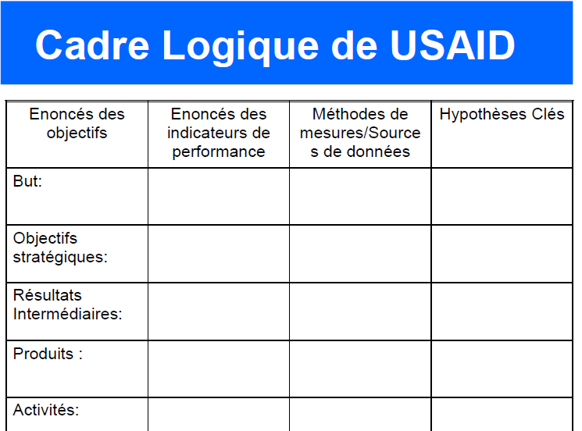
3.6 - Cadre logique

Slide 30
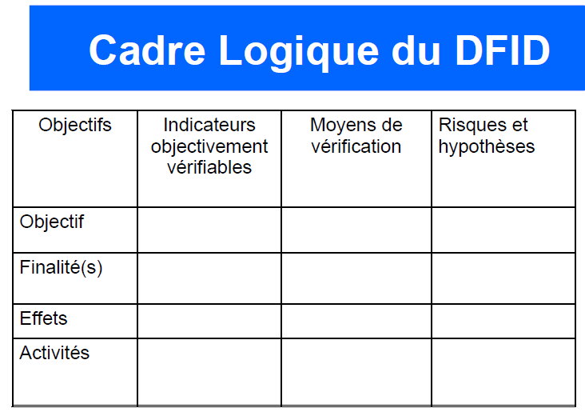


Slide 31
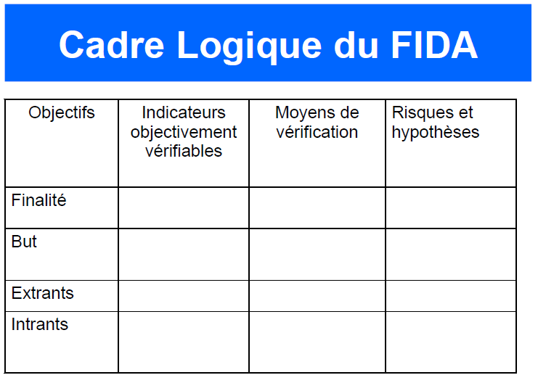

Slide 32
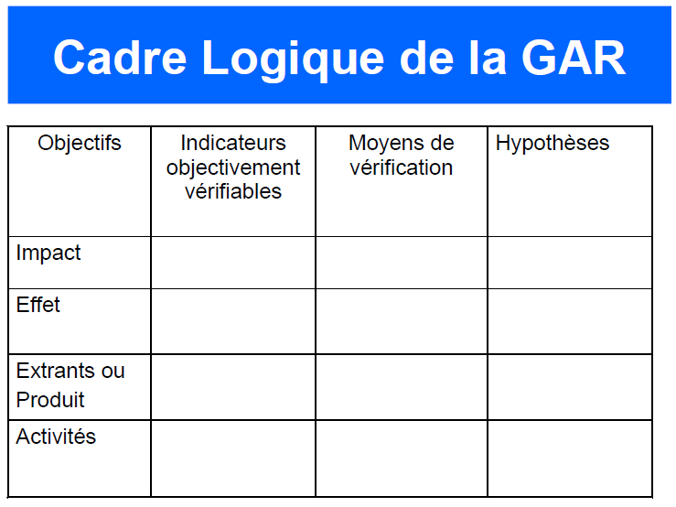

Slide 33
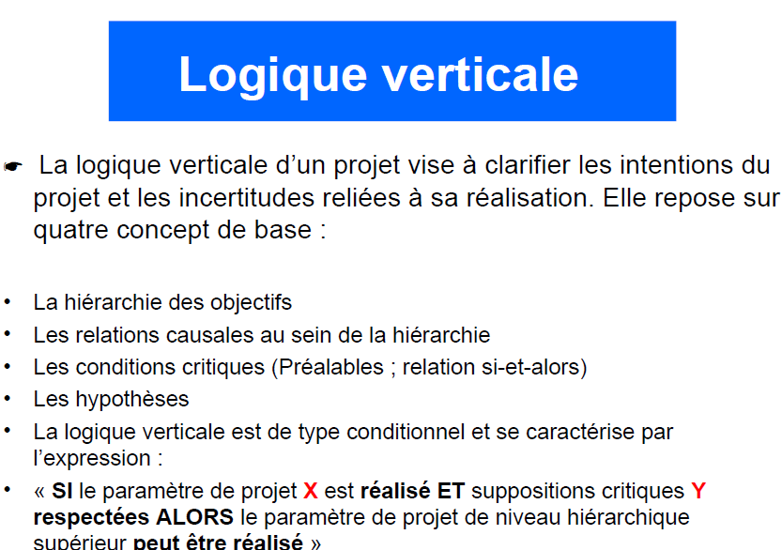

Slide 34
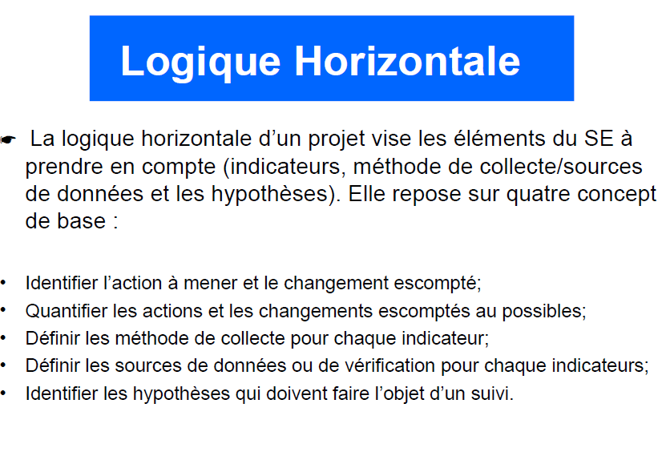

Slide 35
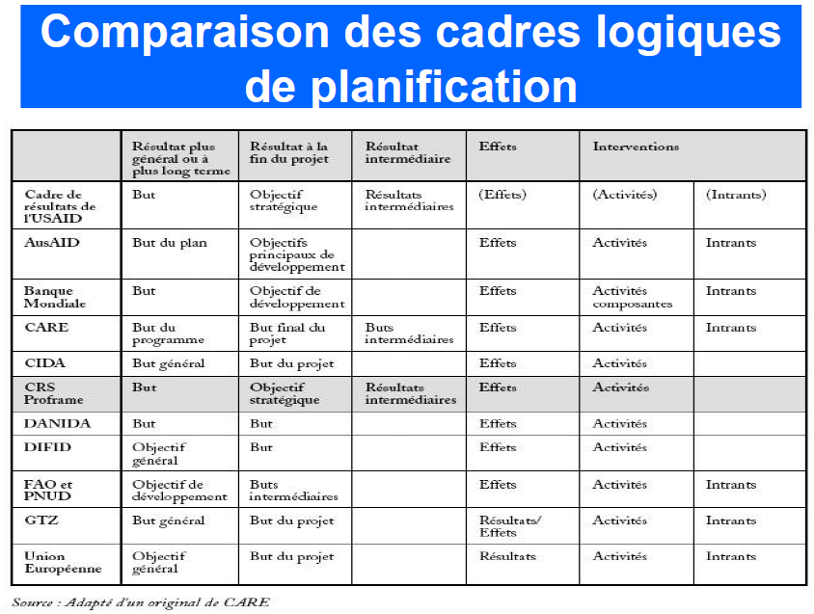

Slide 36
Passage du modèle USAID à la GAR
Modèle USAID | GAR
But | Impact
OS
RI | Effet
Produit | Produit
Activités | Activités

Slide 37
Exercices
Proposer au plus quatre théories de changement
Organiser vos théories en modèle logique de développement en utilisant le référentiel de USAID

Slide 38
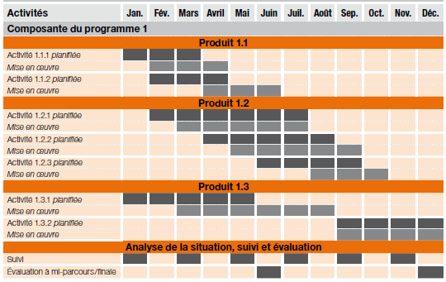
3.7- Diagramme de GANTT
Le diagramme de Gantt (Harmonogram Adamieckiego¹) est un outil utilisé en ordonnancement et en gestion de projet et permettant de visualiser dans le temps les diverses tâches composant un projet. Il s'agit d'une représentation d'un graphe connexe, valué et orienté, qui permet de représenter graphiquement l'avancement du projet.

Slide 39
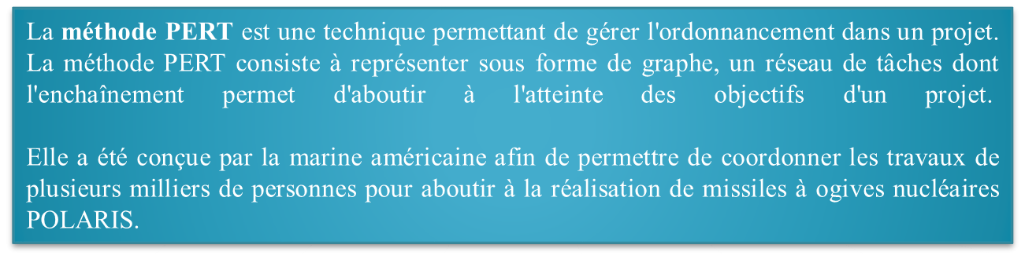
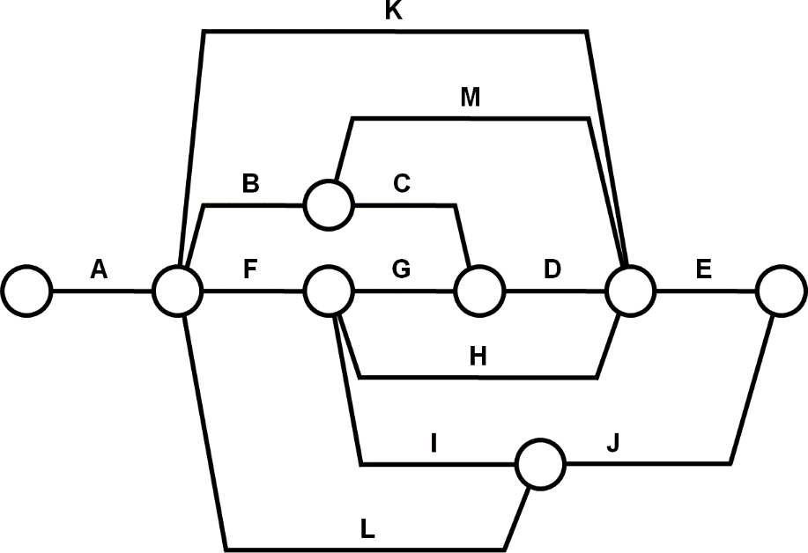
3.8- Le réseau PERT
TACHES | PREDECESSEURS
A | -
B | A
C | B
D | C, G
E | D, H, K, M
F | A
G | F
H | F
I | F
J | I, L
K | A
L | A
M | B

Slide 40
3.9- Le plan d’opération
activités prévues | année 1 |  | année 2 |  | année 3 |  | année 4 |  | année 5 |  | total projet
 | objectif | budget | objectif | budget | objectif | budget | objectif | budget | objectif | budget | objectif | budget

Slide 41
Activités | Objectifs | Budgets prévus
 |  |  | TRIM 1 |  |  |  |  | TRIM 2 |  |  | TRIM 3 |  |  | TRIM 4
 |  |  | Jan | Fev |  | Mar |  | Avr | Mai | Juin | Juil | Aou | Sept | Oct | Nov | Dec

Slide 42
3.10- Le PTBA
Activités | Responsable | Chronogramme |  |  |  | Budget | Source de financement | Indicateurs d’activités
 |  | T1 | T2 | T3 | T4
Axe / composante

Slide 43
4- Liens entre Planification et Outils
TYPES DE PLANIFICATION | CONTENUS | OUTILS
Stratégique | Quelle vision? Quels problèmes résoudre? Quels but, objectifs poursuivre? Quelle stratégie mettre en œuvre? QUE FAIRE? | Analyse parties prenantes Arbre des problèmes Arbre des objectifs Cadre logique
Structurelle | Comment exécuter les activités? Quelle forme d’organisation? COMMENT FAIRE? | Structure de fractionnement du travail
Opérationnelle | Quelle activité menée? Quand et Qui doit les mener? QUAND ET QUI LE FERA? | Digramme de GANTT Réseau PERT Plan d’opération PTBA

Slide 44
  Canevas d’élaboration de documents de projet
  Résumé
  - Contexte et Justification
    Liens entre les objectifs supra et sectoriel avec le projet
  Analyse sectorielle et analyse des problèmes
  y compris l’analyse des parties prenantes
  - Description du projet
    Description des objectifs et des stratégies pour y parvenir
  -Hypothèses, risques et flexibilité
  - Modalités de mise en œuvre
    Moyens physiques et non physiques
    Procédures organisationnelles et de mise en œuvre
    Calendrier de mise en œuvre
    Estimation des coûts et plan de financement
    Conditions spéciales et mesures d’accompagnement
Suivi et évaluation
  Facteurs de qualité
    Participation et appropriation par les parties prenantes
    Aspects socio-culturels/ Aspects genre/Environnement/capacités institutionnelles et de gestion/viabilité économique et financière
  - Annexes
    Cadre logique
  Modalités de mise en œuvre
  Facteurs de qualité
Annexes
  Résumé
  Contexte et Justification
  Analyse sectorielle et analyse des problèmes
  Description du projet
  Hypothèses, risques et flexibilité
  Modalités de mise en œuvre
  Facteurs de qualité
Annexes
Facteurs de qualité
  Annexes

Slide 45
6 – Liens entre la planification et le suivi évaluation
Programmation
Evaluation
Identification
Mise en Oeuvre
Instruction
Financement

Slide 46
Synthèse des étapes d’élaboration de projets/programmes
PHASE D’ANALYSE | Analyse de la situation et du problème: Définir les principales forces, intérêts, besoins et contraintes des PP – Déterminer les problèmes, leurs causes et leurs conséquences. Définition des objectifs: Etablir les objectifs sur la base des problèmes et vérifier les relations de causalité. Choix des alternatives (Solutions): Déterminer les différentes options possibles pour atteindre l’objectif principal – Choisir la meilleure option possible.
PHASE DE CONCEPTION (PLANIFICATION) | Cadre logique: Affiner les objectifs de l’intervention –Définir les hypothèses , les indicateurs et les moyens de les mesurer – Résumer les activités. Programmation des activités: Déterminer l’ordre des activités – Estimer leur durée – Fixer des étapes clés – Attribuer les responsabilités. Planification des ressources: Définir les apports nécessaires et le budget à partir du calendrier des activités. Mettre en place un système de S&E:

Slide 47
MERCI DE VOTRE ATTENTION

